Slide 1
Práce s databází v PHP
01 / 36

Slide 2
Databázový server MySQL (MariaDB)
MySQL je relační databázový server.
Edice Community je zdarma i komerčně, pokud dodržíte licenci GPL. Placená je edice Enterprise.
MariaDB je otevřená větev a pro tyto příklady je rovnocenná.
Databáze se skládá z tabulek propojených relacemi.
02 / 36

Slide 3
phpMyAdmin
phpMyAdmin je webové rozhraní napsané v PHP a je zdarma.
V prohlížeči v něm vytvoříte databázi, tabulky, data i dotaz.
03 / 36

Slide 4
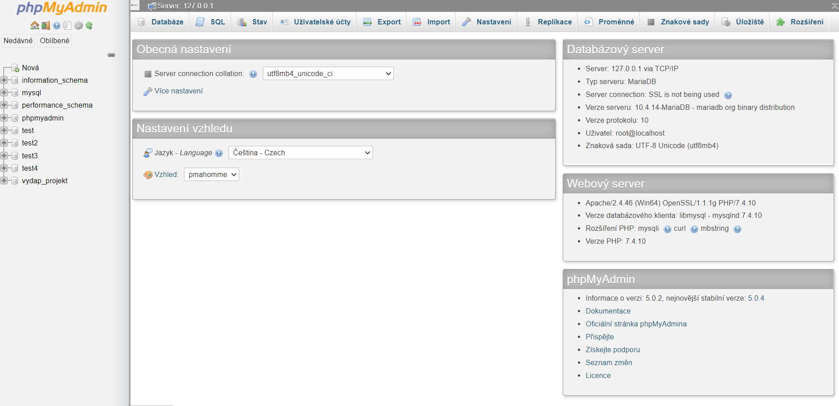
phpMyAdmin
04 / 36

Slide 5
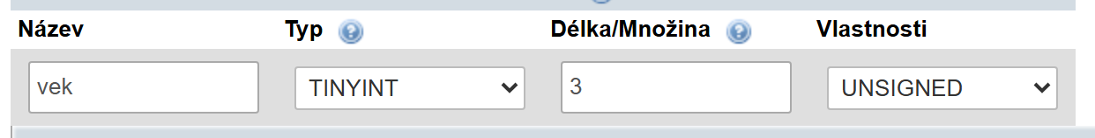
MySQL datový typ pro celé číslo
Celá čísla: TINYINT, SMALLINT, MEDIUMINT, INT a BIGINT.
Velikost je 1, 2, 3, 4 a 8 bytů.
Znaménkový TINYINT je −128 až 127, bez znaménka 0 až 255.
SERIAL je zkratka pro BIGINT UNSIGNED NOT NULL AUTO_INCREMENT UNIQUE.
Číslo v poli Délka/Množina je u celých čísel jen stará zobrazovaná šířka, ne počet bytů.
05 / 36

Slide 6
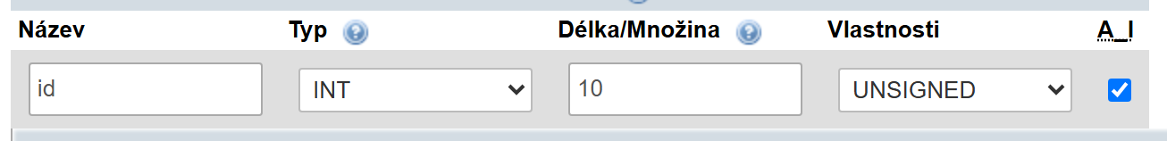
MySQL AUTO INCREMENT
AUTO_INCREMENT u číselného sloupce sám zapíše další číslo.
Hodí se pro primární klíč, obvykle id.
Každý nový řádek tak dostane vlastní hodnotu.
V phpMyAdmin ho zapnete zaškrtnutím A_I. Desítka v délce je jen zobrazovaná šířka.
06 / 36

Slide 7
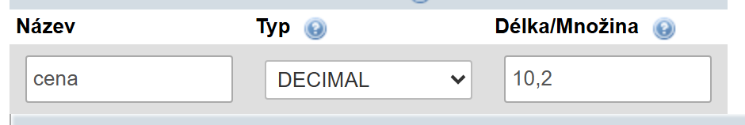
MySQL datový typ pro desetinná čísla
DECIMAL ukládá přesné číslo. Peníze patří sem, třeba DECIMAL(10, 2).
FLOAT a DOUBLE jsou jen přibližná čísla s plovoucí čárkou.
Ve výchozím režimu je REAL synonymum pro DOUBLE. NUMERIC a DEC znamenají DECIMAL.
Počet cifer a desetinných míst nastavíte u DECIMAL.
07 / 36

Slide 8
MySQL datový typ pro datum a čas
DATETIME ukládá datum a čas. DATE jen datum, TIME jen čas, YEAR letopočet.
V MySQL 8 se TIMESTAMP při změně řádku sám neaktualizuje.
Čas poslední změny zapíšete klauzulí ON UPDATE CURRENT_TIMESTAMP.
08 / 36

Slide 9
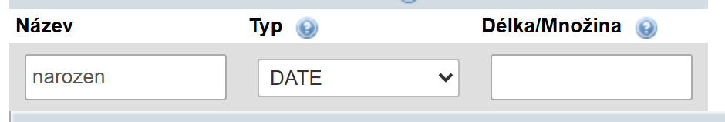
MySQL datový typ pro datum a čas
Datum se ukládá jako rok-měsíc-den, například 2023-06-17.
Měsíc i den jsou vždy dvě číslice. 6. listopadu 2023 je 2023-11-06.
09 / 36

Slide 10

MySQL datový typ pro řetězce znaků
Řetězce: CHAR, VARCHAR, TINYTEXT, TEXT, MEDIUMTEXT a LONGTEXT.
CHAR má pevnou délku, VARCHAR jen text, který opravdu uložíte.
U typů TEXT určuje maximální délku samotný typ.
10 / 36

Slide 11
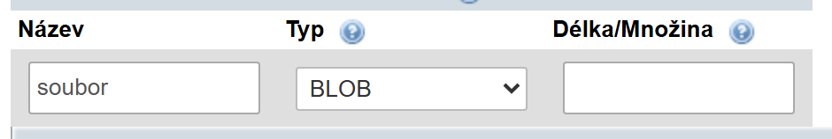
MySQL datový typ pro binární data
Binární data uloží TINYBLOB, BLOB, MEDIUMBLOB a LONGBLOB.
Typy se liší jen maximální velikostí.
11 / 36

Slide 12
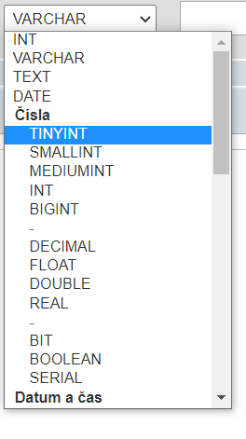
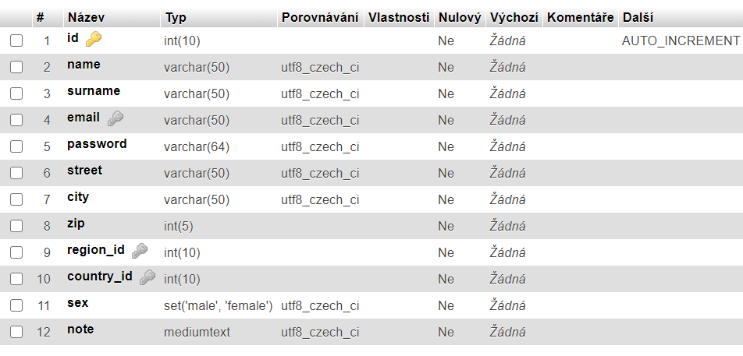
MySQL datové typy
12 / 36

Slide 13
Přístup k databázi MySQL v PHP
K MySQL se z PHP sahá přes mysqli nebo PDO.
mysqli umí objekty i procedurální zápis a pracuje jen s MySQL.
PDO je stejné rozhraní pro víc databází, třeba MySQL, PostgreSQL, SQLite nebo Oracle.
13 / 36

Slide 14
MySQLi a PDO
Prepared statement chrání před SQL injection.
Hodnotu od uživatele dejte do parametru, ne do textu dotazu.
mysqli má vedle objektů i procedurální zápis. PDO je jen objektové.
14 / 36

Slide 15
Připojení k databázi MySQLi
<?php
mysqli_report(MYSQLI_REPORT_ERROR | MYSQLI_REPORT_STRICT);
try {
$conn = mysqli_connect("localhost", "username", "password", "myDB");
mysqli_set_charset($conn, "utf8mb4");
echo "Connected successfully";
} catch (mysqli_sql_exception $e) {
echo "Connection failed: " . $e->getMessage();
}
15 / 36

Slide 16
Připojení k databázi PDO
<?php
$servername = "localhost";
$username = "username";
$password = "password";
try {
$conn = new PDO(
"mysql:host=$servername;dbname=myDB;charset=utf8mb4",
$username,
$password,
[PDO::ATTR_ERRMODE => PDO::ERRMODE_EXCEPTION]
);
echo "Connected successfully";
} catch (PDOException $e) {
echo "Connection failed: " . $e->getMessage();
}
16 / 36

Slide 17
Spuštění příkazů SQL MySQLi
mysqli_query() spustí SQL zadané jako text.
Dotaz, který vrací řádky, dá objekt mysqli_result. Ostatní při úspěchu vrátí true.
Od PHP 8.1 chyba ve výchozím nastavení vyhodí mysqli_sql_exception. false dostanete jen po vypnutí tohoto režimu.
17 / 36

Slide 18
Spuštění příkazů SQL MySQLi
fetch_row() vrátí řádek jako číselné pole.
fetch_assoc() vrátí řádek jako asociativní pole.
fetch_array() vrátí obojí najednou.
fetch_object() vrátí řádek jako objekt.
18 / 36

Slide 19
Zpracování výsledků příkazu SELECT
fetch_array() dá číselný i asociativní index
Sloupec čtete jako $row[0] nebo jako $row["nazev"]
19 / 36

Slide 20
Vytvoření databázové tabulky PDO
<?php
$servername = "localhost";
$username = "username";
$password = "password";
$dbname = "myDBPDO";
try {
$conn = new PDO(
"mysql:host=$servername;dbname=$dbname;charset=utf8mb4",
$username,
$password,
[PDO::ATTR_ERRMODE => PDO::ERRMODE_EXCEPTION]
);
$sql = "CREATE TABLE MyGuests (
id INT UNSIGNED AUTO_INCREMENT PRIMARY KEY,
firstname VARCHAR(30) NOT NULL,
lastname VARCHAR(30) NOT NULL,
email VARCHAR(50),
reg_date TIMESTAMP DEFAULT CURRENT_TIMESTAMP
ON UPDATE CURRENT_TIMESTAMP
)";
$conn->exec($sql);
echo "Table MyGuests created successfully";
} catch (PDOException $e) {
echo $e->getMessage();
}
20 / 36

Slide 21
Výběr dat z databáze MySQLi
// controller vrátí data, HTML skládá až šablona
function findUsers(mysqli $conn): array
{
$sql = "SELECT id, name, surname, email, street, city, zip
FROM users
ORDER BY id";
$result = mysqli_query($conn, $sql);
$users = [];
while ($row = mysqli_fetch_assoc($result)) {
$users[] = $row;
}
return $users;
}
21 / 36

Slide 22
Výběr dat z databáze MySQLi
<?php
mysqli_report(MYSQLI_REPORT_ERROR | MYSQLI_REPORT_STRICT);
try {
$mysqli = new mysqli("localhost", "my_user", "my_password", "my_db");
$mysqli->set_charset("utf8mb4");
$stmt = $mysqli->prepare(
"SELECT Lastname, Age FROM Persons ORDER BY Lastname"
);
$stmt->execute();
$row = $stmt->get_result()->fetch_assoc();
printf("%s (%s)\n", $row["Lastname"], $row["Age"]);
} catch (mysqli_sql_exception $e) {
echo $e->getMessage();
}
22 / 36

Slide 23
Výběr dat z databáze MySQLi
<?php
mysqli_report(MYSQLI_REPORT_ERROR | MYSQLI_REPORT_STRICT);
try {
$con = mysqli_connect("localhost", "my_user", "my_password", "my_db");
mysqli_set_charset($con, "utf8mb4");
$result = mysqli_query(
$con,
"SELECT Lastname, Age FROM Persons ORDER BY Lastname"
);
while ($obj = mysqli_fetch_object($result)) {
printf("%s (%s)\n", $obj->Lastname, $obj->Age);
}
mysqli_free_result($result);
mysqli_close($con);
} catch (mysqli_sql_exception $e) {
echo $e->getMessage();
}
23 / 36

Slide 24
Výběr dat z databáze PDO
function findStudents(PDO $db): array
{
$stmt = $db->prepare("SELECT id, name FROM students");
$stmt->execute();
return $stmt->fetchAll(PDO::FETCH_ASSOC);
}
foreach (findStudents($db) as $student) {
echo $student["id"], " - ", $student["name"], PHP_EOL;
}
24 / 36

Slide 25
Vkládání dat – prepared statement
<?php
// do sloupce password patří hash, hodnoty jdou do parametrů
$email = $_POST["email"];
$name = $_POST["name"];
$surname = $_POST["surname"];
$hash = password_hash($_POST["password"], PASSWORD_DEFAULT);
$stmt = $conn->prepare(
"INSERT INTO users (email, password, name, surname) VALUES (?, ?, ?, ?)"
);
$stmt->bind_param("ssss", $email, $hash, $name, $surname);
$stmt->execute();
25 / 36

Slide 26
Vkládání dat do databáze PDO
<?php
$servername = "localhost";
$username = "username";
$password = "password";
$dbname = "myDBPDO";
$conn = new PDO(
"mysql:host=$servername;dbname=$dbname;charset=utf8mb4",
$username,
$password,
[PDO::ATTR_ERRMODE => PDO::ERRMODE_EXCEPTION]
);
$stmt = $conn->prepare(
"INSERT INTO MyGuests (firstname, lastname, email) VALUES (?, ?, ?)"
);
$stmt->execute(["John", "Doe", "john@example.com"]);
echo "New record created successfully";
26 / 36

Slide 27
Vkládání dat do databáze – prepared statements MySQLi
// prepare and bind
$stmt = $conn->prepare("INSERT INTO MyGuests (firstname, lastname, email) VALUES (?, ?, ?)");
$stmt->bind_param("sss", $firstname, $lastname, $email);
// set parameters and execute
$firstname = "John";
$lastname = "Doe";
$email = "john@example.com";
$stmt->execute();
$firstname = "Mary";
$lastname = "Moe";
$email = "mary@example.com";
$stmt->execute();
$firstname = "Julie";
$lastname = "Dooley";
$email = "julie@example.com";
$stmt->execute();
echo "New records created successfully";
$stmt->close();
$conn->close();
?>
27 / 36

Slide 28
Funkce bind_param
bind_param() naváže proměnné a řekne databázi jejich typ.
i celé číslo, d desetinné číslo, s řetězec, b binární data.
28 / 36

Slide 29
Vkládání dat do databáze – prepared statements PDO
// prepare sql and bind parameters
$stmt = $conn->prepare("INSERT INTO MyGuests (firstname, lastname, email) VALUES (:firstname, :lastname, :email)");
$stmt->bindParam(':firstname', $firstname);
$stmt->bindParam(':lastname', $lastname);
$stmt->bindParam(':email', $email);
// insert a row
$firstname = "John";
$lastname = "Doe";
$email = "john@example.com";
$stmt->execute();
// insert another row
$firstname = "Mary";
$lastname = "Moe";
$email = "mary@example.com";
$stmt->execute();
// insert another row
$firstname = "Julie";
$lastname = "Dooley";
$email = "julie@example.com";
$stmt->execute();
29 / 36

Slide 30
Úprava dat v databázi – prepared statements
$class = "Three";
$mark = 68;
$id = 5;
$stmt = mysqli_prepare(
$connection,
"UPDATE student SET class = ?, mark = ? WHERE id = ?"
);
mysqli_stmt_bind_param($stmt, "sii", $class, $mark, $id);
mysqli_stmt_execute($stmt);
echo mysqli_stmt_affected_rows($stmt);
30 / 36

Slide 31
Mazání dat – prepared statement
$id = 5;
$stmt = mysqli_prepare($connection, "DELETE FROM student WHERE id = ?");
mysqli_stmt_bind_param($stmt, "i", $id);
mysqli_stmt_execute($stmt);
echo mysqli_stmt_affected_rows($stmt);
31 / 36

Slide 32
Agregační funkce MySQLi
function productStats(mysqli $conn): array
{
$sql = "SELECT SUM(price_no_vat) AS sum_price,
SUM(price_vat) AS sum_price_vat,
AVG(price_no_vat) AS avg_no_vat,
MAX(price_no_vat) AS max_no_vat,
MIN(price_no_vat) AS min_no_vat
FROM products";
$result = mysqli_query($conn, $sql);
return mysqli_fetch_assoc($result);
}
32 / 36

Slide 33
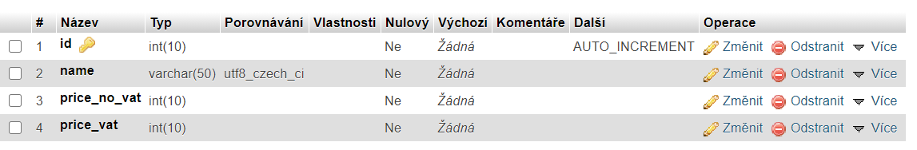
Výběr dat ze dvou tabulek – tabulka products
33 / 36

Slide 34
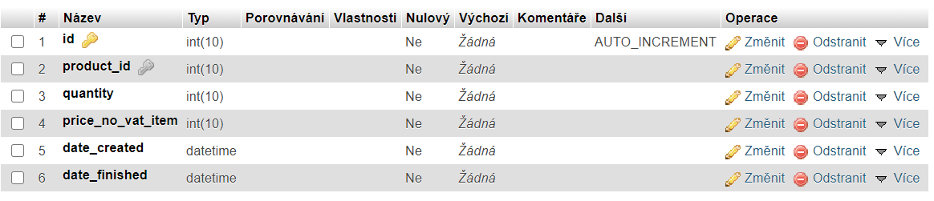
Výběr dat ze dvou tabulek – tabulka orders
34 / 36

Slide 35
Výběr dat ze dvou tabulek
// controller vrátí řádky objednávek, šablona z nich složí HTML
function findOrderLines(mysqli $conn): array
{
$sql = "SELECT o.id, p.name, o.quantity, p.price_no_vat, p.price_vat "
. "FROM orders AS o "
. "INNER JOIN products AS p ON p.id = o.product_id "
. "ORDER BY o.id";
$result = mysqli_query($conn, $sql);
$lines = [];
while ($row = mysqli_fetch_assoc($result)) {
$lines[] = [
"name" => $row["name"],
"quantity" => $row["quantity"],
"total_no_vat" => $row["quantity"] * $row["price_no_vat"],
"total_vat" => $row["quantity"] * $row["price_vat"],
];
}
return $lines;
}
35 / 36

Slide 36
Uzavření připojení k databázi
mysqli_close($conn) ukončí spojení a při úspěchu vrátí true.
Objektové spojení se zavře i samo na konci skriptu.
36 / 36

